Slide 1
Week 7 - Tuesday

Slide 2
Woordenboek - tips

Slide 3
I don’t know it any lake

Slide 4
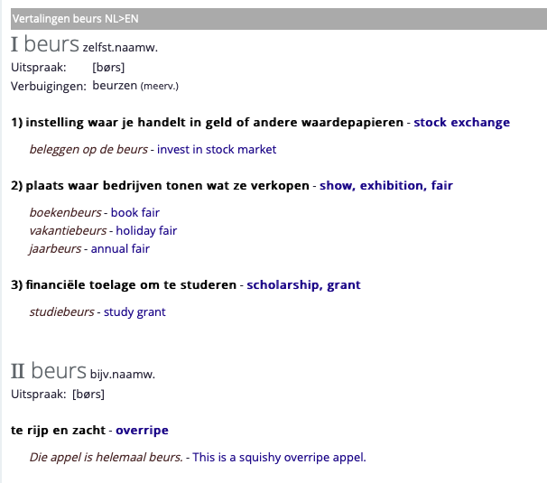

Slide 5
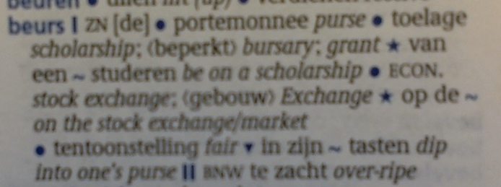

Slide 6
Maak een woordenlijst met woorden voor je gesprek en presentatie
Vertel minimaal 5 dingen over je stagebedrijf (punt 3 – zie volgende slide)

Slide 7
Opdracht spreken A2 (zie examenboekje)
Hou een presentatie over een stage die je gedaan hebt voor je docent en internationale studenten (4-6 minuten)
Stel jezelf voor.
Vertel waar je stage hebt gelopen.
Geef een korte beschrijving van het bedrijf of de instelling waar je stage hebt gelopen.
Vertel wanneer en hoe lang je stage hebt gelopen.
Vertel op welke dagen je stage hebt gelopen.
Vertel wat je tijdens je stage hebt gedaan. Beschrijf hoe je deze dingen hebt aangepakt.
Vertel wat je vond van je stage.
Beantwoord 2-4 vragen uit het publiek na je presentatie.

